Slide 1

2DGP - PROJECT
프로젝트
발표
못 죽는 기사와 빛의 요람
2D게임프로그래밍 1반
2024182028 이태형

Slide 2
목차
LIST
01
02
03
04
게임 컨셉
게임 진행 흐름
개발 일정
제안서 및 기획서

Slide 3
01
게임 컨셉
GAME CONCEPT
게임 이름
못 죽는 기사와 빛의 요람
게임 장르
어드벤처 RPG
중점 요소
실시간 캐릭터 전환 플레이

Slide 4
02
게임 진행 흐름
GAME PLAY FLOW
STEP 01
STEP 02
STEP 03
STEP 04
튜토리얼
사냥 및 성장
메인 퀘스트
보스전
조작키 설명 및
전투 방식 설명
월드에 배치되어 있는 몬스터 사냥을 통해
아이템 수급과 성장
마지막 보스전을 위한 퀘스트 수락 및 완료
여러 패턴이 있는
보스를 공략에 맞춰
승리

Slide 5
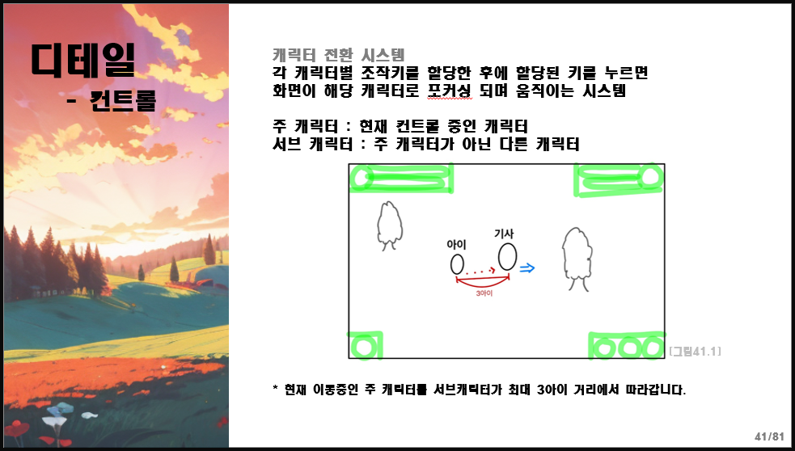
02
게임 진행 흐름
GAME PLAY FLOW
캐릭터 전환 시스템
캐릭터를 전환해가며 게임을 진행하게 된다.
각 캐릭터 별 플레이 경험은
고전RPG형식처럼 8 방향 움직임과 상호작용으로 구성되어있습니다.
전투 - 기사
서포트, 기믹 진행 - 아이
해당 시스템 내용은 튜토리얼때
설명 예정

Slide 6
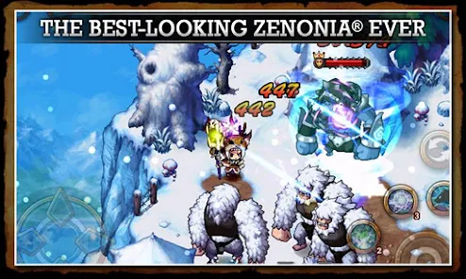
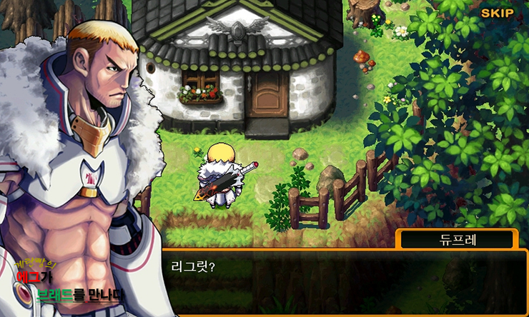
02
게임 진행 흐름
GAME PLAY FLOW
플레이 경험
게임의 진행 시점은 예시 그림1(제노니아4)와 같습니다.
또한 메인 퀘스트 진행 시 예시 그림2와 같이 대사 출력 및 상호작용을 시작하게 됩니다.
예시 그림2
예시 그림1

Slide 7
03
개발 일정
DEVELOP SCHADULE
프로젝트 설정 & 기본구조
맵 시스템 & 충돌처리
RPG 시스템 구현
맵 구성 및 배치
충돌처리 코드 작성
카메라 시스템
몬스터 배치
몬스터의 체력 구현
아이템 드랍과 획득 구현
UI 배치
NPC 배치
pico2d환경 설정 및 테스트
게임 메인 루프 구현
플레이어 배치
1주차
2주차
3주차
4~5주차
6~7주차
8~9주차
02
03
04
05
06
캐릭터 이동 &
애니메이션 세팅
몬스터 충돌처리 & 움직임 로직
마무리
캐릭터 기본 조작 구현
캐릭터 전환 시스템 구현
화면 경계 처리
캐릭터 히트박스 세팅
몬스터의 움직임 로직 구현
보스 패턴 제작
퀘스트 시스템 구현
값 밸런싱
최적화 및 안정성 강화

Slide 8
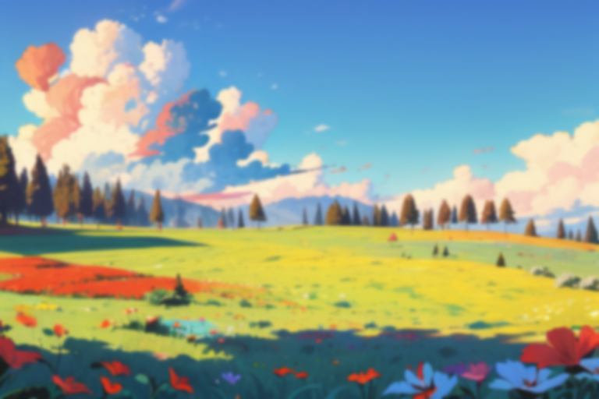
게임 설명
원작 가사 ( 못 죽는 기사와 빛의 요람 – 루시LUCY )
- 세계관
숨을 쉬지 않는 땅
끝에 걸려있는
저 달빛이 만든 길을 따라
도대체
얼마나 멀리 지나왔는지
이 길은 끝없이 영원하단 걸
뭐가 됐든 상관없다는 듯
쇠들은 철커덕거려
다음이란 의미 없는 소리
살 위를 춤추는 벌
뭘 바라더라도 내려놓으란 듯이
날아드는 해가
나와
내 안에 끌어안은 반
영원함을 말한 이 손을
내게선 떼어놔야만 하는데
그만 가
나의 모습처럼 난
흑연과 강철의 괴물이니까
외로운 괴로운 발걸음은
넌 없어도 되니까
없어야 하니까
이젠 가
날 두고 떠나가
너는 빛을 담는 요람이니까
지켜준 건 내가 아닌 너야
내 사랑아 내 파도여
너는 너의 밤을 가렴
무너지는 폐허 위
타올랐을 열기 속을
지금까지 남아 있는 잔향 따라
무심히 걸어가
날 움직이게 해준 맘
변화를 약속하는 눈을
내게선 떼어놔야만 하니까
그만 가
나의 모습처럼 난
흑연과 강철의 괴물이니까
외로운 괴로운 발걸음은
넌 없어도 되니까
없어야 하니까
이젠 가
날 두고 떠나가
너는 빛을 담는 요람이니까
지켜준 건 내가 아닌 너야
내 사랑아 내 파도여
널 괴롭힐 거니까
망가질 테니까
너 없는 세상을 걸어가야 하나
느려지다 멈춘 다리
쓰러져 넘어가는 하늘
처음 올려다본 별 길은
되게 느렸구나
가지 마
나와 네 약속처럼
나는 죽지 않는 너일 테니까
외로운 괴로운 그날들에
우리 둘이었으니까
그래 나와 너의 모습들은 다
똑같은 강철의 요람이구나
바라온 건 너와 나 우리야
내 사랑아 내 파도여
다음이란 의미 없는 소리
살 위를 춤추는 벌
뭘 바라더라도 내려놓으란 듯이
날아드는 해가
나와
내 안에 끌어안은 반
영원함을 말하는 널
놓지 않아
녹이 슬어 무너져가는 나라도 괜찮으면
같은 밤을 걸어가자
이 길의 끝 따라
12/81

Slide 9
게임 설명
세계관 설정 키워드
숨을 쉬지 않는 땅, 달빛이 만든 길
>> 숨을 쉬지 않는 = 부정적인 표현, 세계관의 분위기
>> 달빛이 만든 길 = 긍정적인 표현, 고난 직전의 아름다움/평화
원작에서의 키워드
기사 – 흑연과 강철의 괴물, 나는 죽지 않는 너, 녹이 슬어
무너져가는 나, 강철의 요람
아이 – 빛을 담는 요람, 영원함을 말한 이 손, 강철의 요람
- 세계관
13/81

Slide 10
게임 설명
시대적 배경
유럽 중세 시대
특징 : 기사, 봉건제(영주가 존재)
세계관 분위기
다크하면서도 판타지한 면모 ...
암흑시대라는 오해와...
숨을 쉬지 않는 땅, 무너지는 폐허 위, 타올랐을 열기, 달빛이 만든 길
- 세계관
14/81

Slide 11
게임 설명
세계관 설정 요약
빛의 요람 - 빛의 힘을 설명하기 위해 마법이 존재.
주인공, 강철의 기사 – 기사가 있던 시대를 배경으로 삼음. 유럽 중세시대
가사와 MV에서 기사는 무언가를 향해 계속 달려간다.
아무리 힘들어도굴하지 않고 달려간다.
어떤 목표를 위해 꿋꿋이 달려가는 것일까?
주관적 해석 : 자신에게 소중한 무엇을 지키기 위함이다.
줄거리
주인공이 속한 영지는 점점 쇠퇴하고, 결국 주인공은 영지를 위해
파견을 나가게 된다.
첫 의뢰를 받은 주인공(기사)는 폐허를 향하는데
그곳에서 빛의 아이를 마주하게 된다.
빛의 아이는 영지를 되살릴 힘을 가지고 있는데,
자신이 속한 영지를 바로 세울 수 있을까?
- 세계관
15/81

Slide 12
게임 설명
메인 캐릭터1 (강철의 기사)
스스로를 괴물이라 칭함 = 의뢰에 의한 살육을 하는 자신을
좋지 않게 봄
녹이 슬어 가는 = 앞으로의 자신에게는 하락세만 있을거라 생각함
빛의 아이를 자신과 떨어뜨리려 함
>>그러나 서사의 주인공이기 때문에 스스로의 대단함을 모르는 것이라 설정함.
메인 캐릭터1 (스펙 설정)
나이 : 10대 중후반 *중세 유럽 평균 수명 : 30~40세 추정
키 : 170cm *중세 유럽 평균 키 : 173.4
성별 : 남
성격 : 책임감은 있으나, 스스로에 대한 자신이 없다.
영주에게 인정받은 검술 및 싸움 실력, 영주가 파견을 보낼 정도로
신뢰함
- 캐릭터
16/81

Slide 13
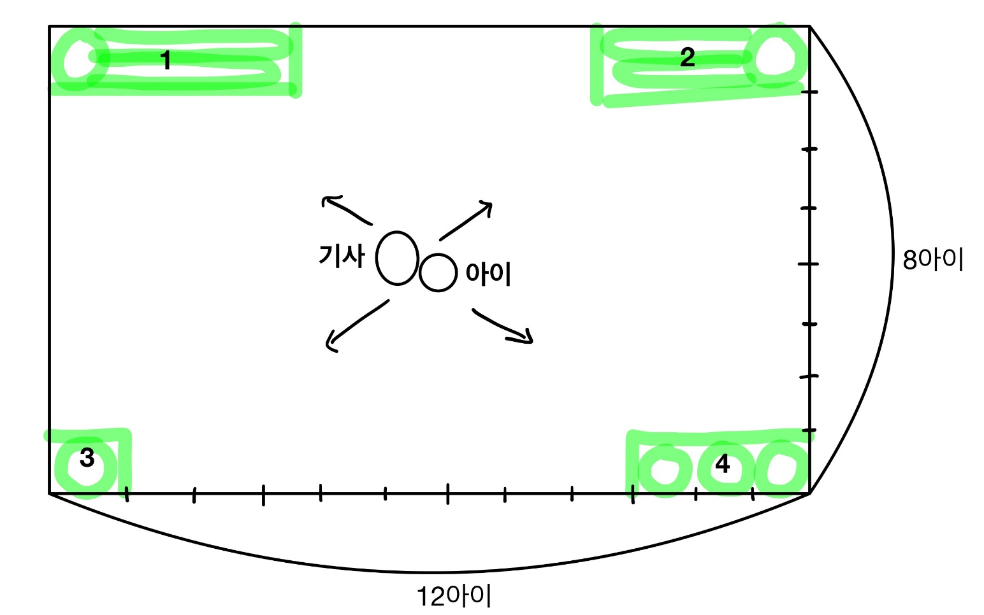
디테일
인게임 화면 구성(쿼터뷰, 초안)
캐릭터 1 체력바, 스테미너 게이지 바
캐릭터 2 체력바, 마법력 게이지 바
설정 아이콘
인벤토리 아이콘, 퀘스트(의뢰) 아이콘, 지도 아이콘
- 플레이 화면
[그림36.1]
36/81

Slide 14
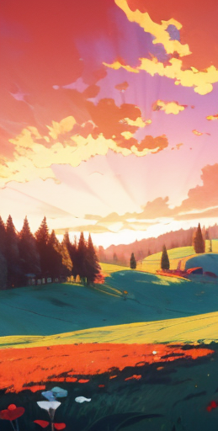
디테일
캐릭터 전환 시스템
플레이 캐릭터 2개 – 기사와 아이
액션 & 퍼즐 어드벤처
- 액션 : 나의 손으로 극복했다는 쾌감.
- 퍼즐 : 컨트롤 또한 퍼즐의 요소가 될 수 있다.
>> 조금 더 현란한 컨트롤을 위해 캐릭터 전환 시스템 도입
캐릭터 전환 시스템이란?
각 캐릭터별 조작키를 할당한 후에 할당된 키를 누르면
화면이 해당 캐릭터로 포커싱 되며 움직이는 시스템
- 컨트롤
40/81

Slide 15
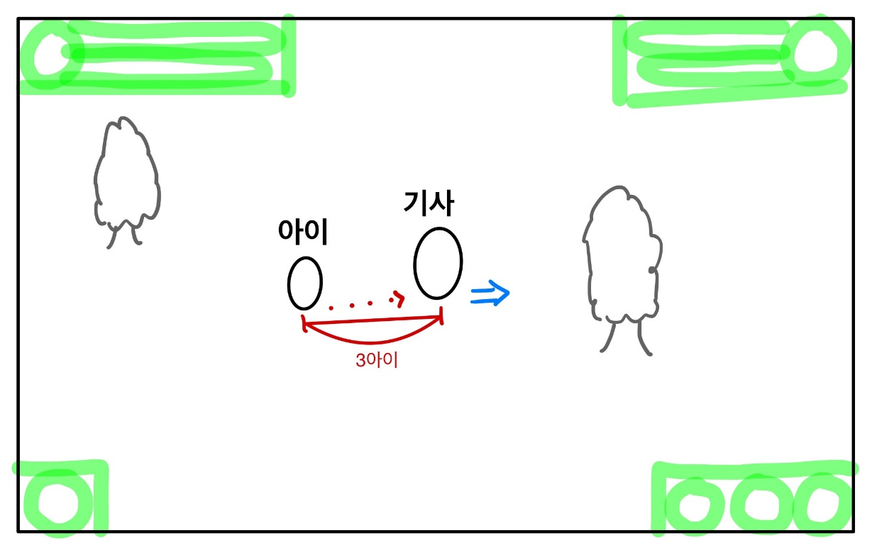
디테일
캐릭터 전환 시스템
각 캐릭터별 조작키를 할당한 후에 할당된 키를 누르면
화면이 해당 캐릭터로 포커싱 되며 움직이는 시스템
주 캐릭터 : 현재 컨트롤 중인 캐릭터
서브 캐릭터 : 주 캐릭터가 아닌 다른 캐릭터
* 현재 이동중인 주 캐릭터를 서브캐릭터가 최대 3아이 거리에서 따라갑니다.
- 컨트롤
[그림41.1]
41/81

